Slide 1
REPENSANDO O CURRÍCULO A organização escolar: entre a formação humana e a mercantilização da educação
Teodoro Zanardi

Slide 2
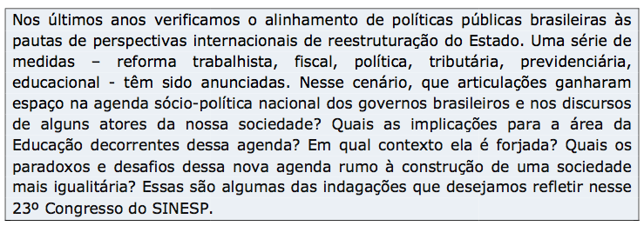

Slide 3
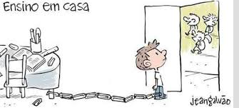
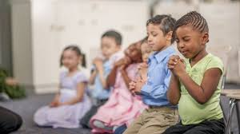
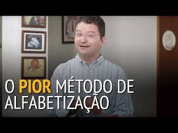

Slide 4
Para as empresas, “a educação é um negócio e não deve ser tratado de forma diferente de nenhum outro negócio.” (Apple, 2003)

Slide 5
A Aliança conservadora e seu avanço sobre o currículo escolar

Slide 6
Os neoliberais
Quem são seus representantes?
Suas pautas para educação:
Liberdade de escolha;
Igualdade de oportunidades;
Da Empregabilidade ao Empreendedorismo.

Slide 7
Os neoconservadores
Quem são?
Suas pautas
Ideologia de gênero;
Escola Sem Partido;
Patriotismo/Escola Cívico-militar.

Slide 8
Os fundamentalistas
Quem são?
Suas pautas
Proselitismo religioso;
Educação domiciliar;
Família tradicional.

Slide 9
Para onde a “onda” converge?

Slide 10
Isolamento do sujeito no individualismo

Slide 11
Lado outro, ...

Slide 12
A fragmentação dos movimentos progressistas
O que-fazer na aula da próxima segunda-feira?

Slide 13
Classe, Gênero, Sexualidade, Ideologia, Discursos, etc.

Slide 14
Educação para quê?

Slide 15
“a exigência que Auschwitz não se repita é a primeira exigência para a educação.” (Adorno, 2003, p. 119)

Slide 16
O primeiro pressuposto de toda a história humana é, naturalmente, a existência de indivíduos humanos vivos.

Slide 17
A educação emancipadora é ato de resistência à onda conservadora na medida em que alimenta a esperança e a utopia. A esperança que não se coloca como otimismo, mas como negação da desesperança, do fatalismo e da naturalização do que mundo que é. Esperança para a perceber que o mundo está sendo e que a realidade se projeta a partir de interesses humanos. Esperança que não é idealista, pois se banha no mundo vivido e na práxis para sua concretude (Freire, 1992).

Slide 18
REFERÊNCIAS
ADORNO, Theodor W. Educação e emancipação. Trad. Wolfgang Leo Maar. 3. ed. São Paulo: Paz e Terra, 2003.
ANED. ED no Brasil. Disponível em < https://www.aned.org.br/conheca/ed-no-brasil> Acesso em 09/09/2019.
ANTUNES, Ricardo. Introdução. In: MÉSZAROS, István. A crise estrutural do capital. São Paulo: Boitempo, 2011.
APPLE, Michael W. Educando à direita: mercados, padrões, deus e desigualdade. Tradução de Dinah de Abreu Azevedo. São Paulo: Cortez; Instituto Paulo Freire, 2003.
APPLE, Michael W. Fazendo o trabalho de deus: ensino domiciliar e trabalho de gênero. In APPLE, Michael W.; BALL, Stephen J.; GANDIN. Luís Armando (orgs). Sociologia da educação: análise internacional. Tradução de Cristina Monteiro. Porto Alegre: Penso, 2013.
CÂMARA FEDERAL. Projeto de lei n. 7180, de 2014. Disponível em < https://www.camara.leg.br/proposicoesWeb/fichadetramitacao?idProposicao=606722>
CÂMARA FEDERAL. Projeto de lei n. 2401, de 2019. Disponível em < https://www.camara.leg.br/proposicoesWeb/prop_mostrarintegra?codteor=1734553&filename=PL+2401/2019>
CARTA CAPITAL (2018). Os evangélicos pensam como a bancada evangélica? Disponível em <https://www.cartacapital.com.br/politica/os-evangelicos-pensam-como-a-bancada-evangelica.1>
FREIRE, Paulo. Pedagogia da esperança: um reencontro com a Pedagogia do oprimido. Rio de Janeiro: Paz e Terra, 1992.
FREIRE, Paulo. Pedagogia da indignação: cartas pedagógicas e outros escritos. São Paulo: UNESP, 2000.
FREIRE, Paulo. Pedagogia do oprimido. 41. ed. Rio de Janeiro: Paz e Terra, 2005.
FRIGOTTO, Gaudêncio. Educação e a crise do capitalismo real. 4. ed. São Paulo, Cortez, 2000.

Slide 19
REFERÊNCIAS
G1. Família do RS vai ao STF para ter o direito de educar os filhos em casa. Disponível em < http://g1.globo.com/rs/rio-grande-do-sul/noticia/2015/06/familia-do-rs-vai-ao-stf-para-ter-o-direito-de-educar-os-filhos-em-casa.html>
MARX, Karl; ENGELS, Friedrich. A ideologia alemã: crítica da mais recente filosofia alemã em seus representantes Feuerbach, B. Bauer e Stirner, e do socialismo alemão em seus diferentes profetas (1845-1846). Trad. Rubens Eberle; Nélio Schneider; Luciano Martorano. São Paulo: Boitempo, 2017.
MIGUEL, Luís Felipe. Da “doutrinação marxista” à "ideologia de gênero" - Escola Sem Partido e as leis da mordaça no parlamento brasileiro. Revista Direito e Práxis. vol. 7, n. 15. Rio de Janeiro: 2016, pp. 590-621.
MOVIMENTO ESCOLA SEM PARTIDO. Por uma lei contra o abuso da liberdade de ensinar. Disponível em < https://www.programaescolasempartido.org/> Acesso em 06/09/2019.
MPF. Ação direta de inconstitucionalidade 4.439 (petição inicial). Disponível em <http://redir.stf.jus.br/estfvisualizadorpub/jsp/consultarprocessoeletronico/ConsultarProcessoEletronico.jsf?seqobjetoincidente=3926392> RATZINGER, Joseph; AMATO, Ângelo. Carta aos Bispos da Igreja Católica sobre a colaboração do homem e da mulher na igreja e no mundo. Disponível em < http://www.vatican.va/roman_curia/congregations/cfaith/documents/rc_con_cfaith_doc_20040731_collaboration_po.html>
SENADO. Projeto de lei do Senado n° 193, de 2016. Disponível em < https://www25.senado.leg.br/web/atividade/materias/-/materia/125666>
STF. Recurso Extraordinário 888.815 Rio Grande do Sul. Disponível em < Disponível em < https://www25.senado.leg.br/web/atividade/materias/-/materia/125666>

Slide 20
Obrigado! zanardi@pucminas.br

